Slide 1
3.3.4 管程 （ P55）
1、管程的基本概念
2、利用管程解决PC问题
3、管程和进程的异同点
Notes:
信号量机制功能强大，但使用时对信号量的操作分散，而且难以控制，读写和维护都很困难。因此后来又提出了一种集中式同步进程——管程。其基本思想是将共享变量和对它们的操作集中在一个模块中，操作系统或并发程序就由这样的模块构成。这样模块之间联系清晰，便于维护和修改，易于保证正确性。

Slide 2
1、管程的概念
1）管程的引入
互斥手段（测试和设置命令，P,V操作）的不足：
  由用户编写控制代码：加重了用户负担！
  P，V操作分散在用户程序中，系统无法有效地控制和管理；
  用户编程时若使用P,V操作不当，后果严重（死锁）
基于以上情况，1971年DIjkstra提出了秘书“进程”机制。1973年Hansan和Hoare又将“秘书”进程思想发展为“管程”概念，把并发进程间的同步操作分别集中在相应的管程中。
管程是一个程序设计语言结构，它提供了与信号量同样的功能，但更易于控制。管程结构在一些程序设计语言中得到实现包括并发Pascal和Java,C#等，它还被作为一个程序库实现。用户可以管程锁定任何对象
Notes:
为并发程序设计提供方便

Slide 3
2)管程概念
管程由若干公共变量及其说明和所有访问这些变量的过程组成.
管程把分散在各个进程中互斥地访问公共变量的那些临界区集中起来管理，管程的局部变量只能由该管程的过程存取.
进程只能互斥地调用管程中的过程
等待调用
进程队列
入口
管程
局部数据
条件变量
过程1
过程n
变量初始化代码
出口
Notes:
面向对象的思想
公共变量以及访问这些公共变量的过程（临界区）

Slide 4
管程基本形式： （P56 管程由三部分构成）
TYPE <管程名> = MONITOR
<管程变量说明>;
procedure <过程名>(<形式参数表>);
begin
<过程体>；
end;
……
procedure <过程名>(<形式参数表>);
begin
<过程体>；
end;
begin
<管程的局部数据初始化语句>；
end;
共享变量说明
一组过程
设置初值的语句
Notes:
面向对象的思想

Slide 5
3)条件变量
在管程机制中，引起进程等待的原因可能很多，为了区别他们，又引入了条件变量condition。
管程中对每个条件变量的说明形式为：Var x, y:condition。
X.wait：表示由于某种资源被占用而等待；
X.signal：重新启动一个被阻塞的进程
等待调用
进程队列
管程等待区域
入口
condition c1
管程
局部数据
wait(c1)
条件变量
…
过程1
condition cn
wait(cn)
过程n
Urgent queue
signal(ci)
变量初始化代码
出口

Slide 6
问题：
当一个进入管程的进程执行等待操作时，它应当释放管程的互斥权；当一个进入管程的进程执行唤醒操作时（如Ｐ唤醒Ｑ），管程中便存在两个同时处于活动状态的进程。解决方法：
  P等待，直到Q退出管程或等待另一个条件
  Q等待，直到P退出管程或等待另一个条件
hanson采用了折中的方法:规定singnal为过程体最后一个操作，执行完毕后，该进程P退出管程，另一个进程Q执行。
Notes:
面向对象的思想

Slide 7
2、利用管程解决生产者消费者问题 P60
1)基本思想
首先建立管程，命名为Proclucer-Consumer（简称PC）
其中包括两个过程：
(1) put(item)过程。生产者利用该过程将自己生产的产品投放到缓冲池中，并用整型变量count来表示在缓冲池中已有的产品数目，当count≥N时，表示缓冲池已满，生产者须等待。
(2) get(item)过程。消费者利用该过程从缓冲池中取出一个产品，当count≤0时，表示缓冲池中已无可取用的产品，消费者应等待。

Slide 8
2)管程描述
type producer-consumer=monitor
var
  in,out,count:integer;
  buffer: array [0..n-1] of item;
  notfull, notempty: condition;
procedure entry put(item)
begin
  if count≥n then notfull.wait;
One unit →buffer;
  count:=count+1;
  if notempty.queue then notempty.signal;
end
procedure entry get(item)
begin
  if count≤0 then notempty.wait;
One unit ←buffer;
  count:=count-1;
  if notfull.quene then notfull.signal;
end
begin
  in:=out:=0; count:=0;
end
Notes:
Notfull 空资源

Slide 9
3)生产者和消费者进程描述
  producer:begin
    repeat
      produce an item in nextp;
      PC.put(item);
    until false;
  End
  consumer:begin
    repeat
      PC.get(item);
      consume the item in nextc;
    until false;
  end

Slide 10
3、 管程和进程的异同点
设置进程和管程的目的不同
管程被进程调用
管程是编程语言概念，编译器必须识别出管程，并用某种方式对互斥做出安排，只有少数的语言设有管程：Java，C#...
Notes:
管理同步机制

Slide 11
3.3.5 进程间通信 （P65）
(IPC, INTER-PROCESS COMMUNICATION)
一个作业通常被分为若干个能并发执行的进程。
这些进程能以各自独立的速度向前推进，但它们应经常保持联系(通信)，以便协调一致地（同步）完成指定任务。
进程联系就是在进程间传递数据。

Slide 12
进程间交换的数据分为2类：
⑴控制信息的传递，又称低级通信。一般只传递一个或几个字节的信息，以达到控制进程执行速度的作用。
⑵大批量数据传递，又称高级通信。不是为控制进程的执行速度，而是为了交换信息。

Slide 13
1、低级通信和高级通信
低级通信：只能传递状态和整数值（控制信息），包括进程互斥和同步所采用的信号量和管程机制。优点是速度快。缺点是：
  传送信息量小：效率低，每次通信传递的信息量固定，若传递较多信息则需要进行多次通信。
  编程复杂：用户直接实现通信的细节，编程复杂，容易出错。
信号量机制主要用作同步工具，同步对共享资源的访问；
其作为通信工具，并不理想。
高级通信：指用户可以直接利用操作系统提供的一组通信命令，高效地传送大量数据的一种通信方式。OS隐藏了进程通信的实现细节。 包括三类：
  消息传递系统
  管道通信
  共享存储器系统

Slide 14
2、高级通信的三种类型
1）管道通信
也称共享文件方式，是指能够连接一个读进程和一个写进程，并允许他们以生产者-消费者方式进行通信的一个共享文件
进程1写入
进程2读出

Slide 15
管道通信
pipe( fd )
写端
fd[1]
fd[0]
读端
write(fd[1],buf,size)
read(fd[0],buf,size)
系统调 用pipe可建立一条同步通信管道，其格式：
pipe(fd);
int fd[2];
其中： fd[1]为写入端， fd[0]为读出端。

Slide 16
例1:
用C语言编写一个程序，建立一个pipe，同时父进程生成一个子进程，子进程向pipe 中写入一字符串，父进程从pipe中读取该字符串。
#include <stdio.h>
main( )
{ int x, fd[2];
char buf[30], s[30];
pipe(fd);
x = fork( ) ;
if( x == 0 )
{ sprintf( buf,"This is a example.\n" );
write( fd[1], buf, 30 );
exit( 0 );
}
else
{ wait( 0 );
read( fd[0], s, 30 );
printf( "%s", s );
}
}/* main end */

Slide 17
例2：
编写一程序，建立一个管道。同时，父进程生成了进程P1和P2，这两个子进程分别向管道中写入各自的字符串，父进程读出它们。
子进
程P1
pipe( fd )
fd[1]
fd[0]
父
进程
子进
程P2

Slide 18
例程1/2
#include <stdio.h>
#include<unistd.h>
main( )
{ int i, r, p1, p2,fd[2];
char buf[50], s[50];
pipe(fd);
pid1=fork();
if( p1 == 0 )
{
lockf( fd[1], 1, 0 );
sprintf(buf,“child process1 is sending \n”); printf( "child process1! \n");
write( fd[1], buf, 50 );
sleep( 5 );
lockf( fd[1], 0, 0 );
exit( 0 );
}
lockf:用于锁定文件的某些段或整个文件
头文件：#include<unistd.h>
参数定义：int lockf(files,function,size)
int files，function：long size
function：1锁定，0解锁
Size：0，表示从文件的当前位置到文件尾

Slide 19
例程2/2
else
{ p2 = fork( );
if( p2 == 0 )
{ lockf( fd[1], 1, 0 );
sprintf(buf,"child process2 is sending! \n");
printf( "child process2! \n");
write( fd[1], buf, 50 );
sleep( 5 );
lockf( fd[1], 0, 0 );
exit( 0 );
}
else
{ wait(0);
if(（r = read( fd[0], s, 50 )）== -1 ) printf( "can't read pipe\n");
else printf( "%s\n", s );
wait(0);
if( ( r = read( fd[0], s, 50) ) == -1) printf( "can't read pipe\n");
else printf( "%s\n", s );
exit(0);
}
}
}/* main end */

Slide 20
2）消息传递通信
用消息传递的方式（传递数据块）达到通信的目的
实现方法——直接通信和间接通信
直接通信：信息直接传递给接收方。
（1）系统管理空白缓冲池
（2）发送者向系统申请空白缓冲区
send
（3）发送者将填有消息的缓冲区挂到接收者的消息队列中
（4）接收者在适当时候从消息队列中读取数据
receive
Notes:
在操作系统空间设置一组缓冲区，当发送进程需要发送消息时，执行send系统调用，产生自愿性中断，进入操作系统，操作系统为发送进程分配一个空缓冲区，并将所发送的消息从发送进程copy到缓冲区中，然后将该载有消息的缓冲区连接到接收进程的消息链链尾，如此就完成了发送过程。发送进程返回到用户态继续执行
在以后某个时刻，当接收进程执行到receive接收原语时，也产生自愿性中断进入操作系统，由操作系统将载有消息的缓冲区从消息链中取出，并把消息内容copy到接收进程空间，之后收回缓冲区，如此就完成了消息的接收，接收进程返回到用户态继续进行

Slide 21

消息传递通信
间接通信:
借助于收发双方进程之外的共享数据结构作为通信中转，这种中间实体称为信箱。
A
D
B
E
C
中间实体
信箱通信方式

Slide 22
Linux下消息传递：
1）消息格式（结构）
2）消息队列的建立或消息队列描述符的获取：
msgqid=msgget（key, 0777| ipc_CREAT）；
3）发送消息: msgsnd(msgqid,&msg,1030,0);
4）接收消息：msgrcv(msgqid,&msg,1030,0,0);
5）操纵消息：msgctl(msgqid,IPC_RMID,0);
Notes:
在操作系统空间设置一组缓冲区，当发送进程需要发送消息时，执行send系统调用，产生自愿性中断，进入操作系统，操作系统为发送进程分配一个空缓冲区，并将所发送的消息从发送进程copy到缓冲区中，然后将该载有消息的缓冲区连接到接收进程的消息链链尾，如此就完成了发送过程。发送进程返回到用户态继续执行
在以后某个时刻，当接收进程执行到receive接收原语时，也产生自愿性中断进入操作系统，由操作系统将载有消息的缓冲区从消息链中取出，并把消息内容copy到接收进程空间，之后收回缓冲区，如此就完成了消息的接收，接收进程返回到用户态继续进行

Slide 23
例程：
#include<stdio.h>
#include<sys/types.h>
#include<sys/msg.h>
#include<sys/ipc.h>
#define MSGKEY 75
struct msgform
{ long mtype;
char mtext[1030];
}msg;
int msgqid,pid1,pid2;
void CLIENT( )
{
int i;
msgqid=msgget(MSGKEY,0777|IPC_CREAT);
for(i=6;i>=1;i--)
{
msg.mtype=i;
printf("(client)sent\n");
msgsnd(msgqid,&msg,1030,0);
sleep(1);
}
}
void SERVER()
{
msgqid=msgget(MSGKEY,0777);
do{
msgrcv(msgqid,&msg,1030,0,0);
printf("(server)received\n");
sleep(1);
}while(msg.mtype!=1);
}
int main()
{
pid1=fork();
if(pid1==0)
CLIENT();
else{
pid2=fork();
if(pid2==0){
SERVER();
}
}
wait(0);
wait(0);
}
Notes:
75自己指定，第一次调用创建队列
第二次调用只是打开，不再创建。

Slide 24
3）共享存储区
要点：
1）共享存储区的建立； shmid=shmget(SHMKEY,1024,0777);
2）共享存储区的附接（与断开）; addr=shmat(shmid,0,0);
附接到用户的虚地址空间
3）共享存储区的操纵. shmctl(shmid,IPC_RMID,0);

Slide 25
例程：
void SERVER()
{ shmid=shmget(SHMKEY,1024,0777|IPC_CREAT);
  addr=shmat(shmid,0,0);//附接到用户的虚地址空间
  do{
  *addr=-1;
  while(*addr==-1);//client是否已经写入
  printf("(server)received%d\n",*addr);
  sleep(1);
  }while(*addr);
shmctl(shmid,IPC_RMID,0);
}
main()
  { int p1,p2;
    p1=fork();
    if(p1==0)
    SERVER();
    else{ p2=fork();
    if(p2==0)
        CLIENT();
    }
    wait(0);
    wait(0);
  }
#include<stdio.h>
#include<sys/types.h>
#include<sys/msg.h>
#include<sys/ipc.h>
#define SHMKEY 75
int shmid,i;
int *addr;
void CLIENT()
{
  int i;
  shmid=shmget(SHMKEY,1024,0777);
  addr=shmat(shmid,0,0);
  for(i=9;i>=0;i--)
  {
  while(*addr!=-1);//是否已读取
  printf("(client)sent");
  *addr=i;
  printf("%d\n",*addr);
  sleep(1);
  }
}
Notes:
两进程共享

Slide 26
* 进程的属性是独立调度分派和独立拥有资源，即：系统在调度一个进程的同时还涉及资源的分配与状态转换
*如果在调度一个程序时不涉及资源的管理，调度过程会大大加快。
3.2、线程 P71
3.2.1、引入线程的原因

Slide 27
3.2.2线程
线程是进程的一个实体，是被系统独立调度的基本单位
★一个进程可建立多个线程，这些线程共享进程拥有的全部资源
★多个线程之间并发执行，切换时快速简便。
线程的特征：动态性、并发性、（运行）独立性、异步性
Notes:
象大多数UNIX系统、Linux等，进程同时具有这二个属性。而另一些OS中，象WindowsNT、Solaris、OS／2、Mac OS等，这二个属性由OS独立处理。为了区分二个属性 ，资源拥有单元称为进程（或任务），调度的单位称为线程、又称轻进程（light weight process）。

Slide 28
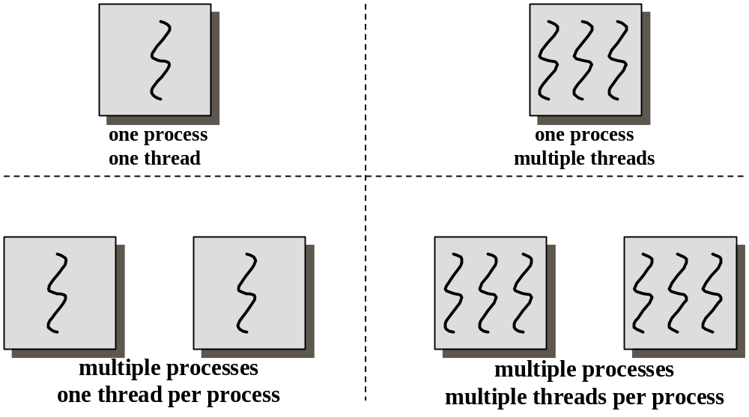
进程与线程的关系

Slide 29
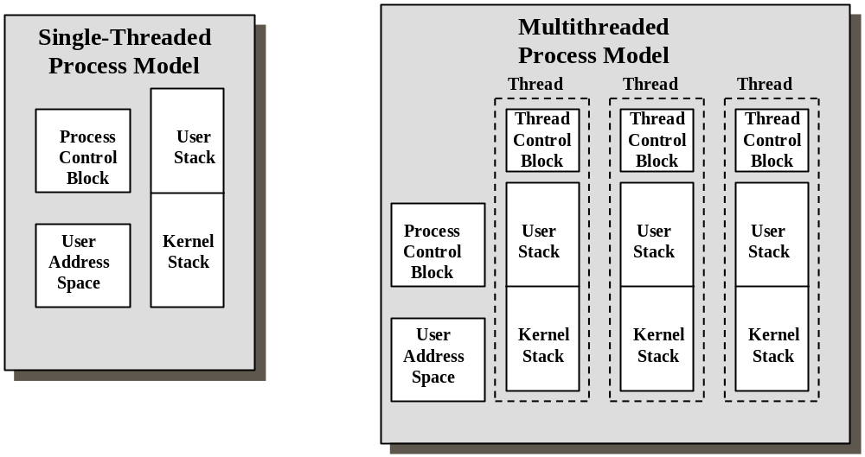
进程和线程
Notes:
地址空间和其他资源（如打开文件）：进程间相互独立，同一进程的各线程间共享－－某进程内的线程在其他进程不可见
通信：进程间通信IPC，线程间可以直接读写进程数据段（如全局变量）来进行通信－－需要进程同步和互斥手段的辅助，以保证数据的一致性
调度：线程上下文切换比进程上下文切换要快得多；

Slide 30
3.2.3线程与进程的比较
（1）调度
同一进程的多线程间调度时，不引起进程的切换
不同进程的线程间调度，需要进程切换
（2）并发性
一个进程的多个线程之间可并发执行
（3）资源的拥有
线程不拥有系统资源，不拥有代码段、数据段。。。
（4）系统开销
线程：系统仅为其保存少量寄存器内容
进程：整个当前CPU环境

Slide 31
多线程应用的例子
Word：一个线程显示界面图片，另一个线程接受用户响应，另一个线程执行拼写和语法检查…
Web browser：一个线程显示图片或文本，另一个线程从网络上检索数据…
Web server: 处理多个客户请求…
…
Notes:
P130
Web browser：Web server：原来多进程，如今多线程
前两个：多个不同的控制流。多线程是最合适的模型。
第三个：相同的控制刘，多次响应。线程相对进程灵活快捷。

Slide 32
3.2.4 OS对线程的实现方式
1）内核级线程(kernel-level thread)
依赖于OS核心，由内核的内部需求进行创建和撤销，用来执行一个指定的函数。
Windows NT、2000、Solaris 2 支持内核线程；
内核维护进程和线程的上下文信息；
线程切换由内核完成；
一个线程发起系统调用而阻塞，不会影响其他线程的运行。
时间片分配给线程，所以多线程的进程获得更多CPU时间。
Notes:
内核级用户级组合方式

Slide 33
2）用户级线程(user-level thread)
不依赖于OS核心，应用进程利用线程库提供创建、同步、调度和管理线程的函数来控制用户线程。
调度由应用软件内部进行，无需用户态/核心态切换，所以速度特别快。Os核心并不知道用户级线程的存在，只知道用户进程的存在。
一个线程发起系统调用而阻塞，则整个进程在等待。时间片分配给进程，多线程时则每个线程就慢。
Solaris 2
Mach 等系统支持用户级线程

Slide 34
比较内核级线程与用户级线程
线程的调度与切换速度（用户级线程无需用户态/核心态切换）
系统调用（用户级线程阻塞整个进程）
线程执行时间
  例：
  A中包含1个线程，B中包含100个级线程，时间片轮转，若A、B中线程为用户级线程，哪个进程中的线程获得的执行时间多些？
  若A、B中线程为内核级线程呢？
Notes:
A中每个线程获得的时间是B中每个线程的100倍
相同

